Slide 1
Desenvolvimento e comparação de modelos de negociação algorítmica: ARIMA-GARCH e médias móveis
Alunos: Bruno Rocha Pereira e Giovanni Silva Loose
Orientadora: Profa. Simone Mendes da Silva
Novembro de 2026

Slide 2
Estrutura
Introdução
Capítulo I – Fundamentação teórica
Médias móveis, ARIMA, GARCH e trabalhos relacionados
Capítulo II – Percurso metodológico
Natureza da pesquisa, implementação e plano experimental
Capítulo III – Análise e discussão dos dados
Reprodução de Almeida (2016) e resultados por período
Considerações finais
Referências

Slide 3
Introdução
Contexto e relevância da pesquisa
Continuidade do trabalho de Almeida (2016), na Fatec Indaiatuba
Robô de médias móveis para a PETR4 no MetaTrader 5
Lucro em 2013–2016 e prejuízo em 2007–2011, período da crise de 2008
O autor sugeriu investigar modelos de volatilidade, como o GARCH
Notes:
A média móvel responde só para que lado o preço parece ir e nada diz sobre o quanto ele pode oscilar. As crises voltam a acontecer: em março de 2020 o Ibovespa caiu 29,9% em um mês.

Slide 4
Introdução
Problema de pesquisa
Em que medida a integração dos modelos ARIMA e GARCH em um único algoritmo de negociação altera o desempenho e o risco das operações, em comparação com o ARIMA isolado e com uma estratégia de cruzamento de médias móveis?
Objetivo da pesquisa
Desenvolver, em MQL5, um Expert Advisor que integra os modelos ARIMA e GARCH e avaliar o efeito do GARCH sobre o desempenho e o risco das operações, em comparação com o ARIMA isolado e com a estratégia de Almeida (2016).
Notes:
Objetivos específicos: aprofundar tendência e volatilidade; implementar ARIMA e GARCH em MQL5 e integrá-los em um robô; reproduzir a estratégia de Almeida (2016); comparar os três algoritmos por simulação, em diferentes períodos, incluindo crises.

Slide 5
Introdução
Hipóteses
H1: a integração entre ARIMA e GARCH gera sinais mais eficazes, em acerto direcional e em adequação ao risco, do que o ARIMA isolado
H2: a combinação representa um avanço em relação às análises baseadas em médias móveis

Slide 6
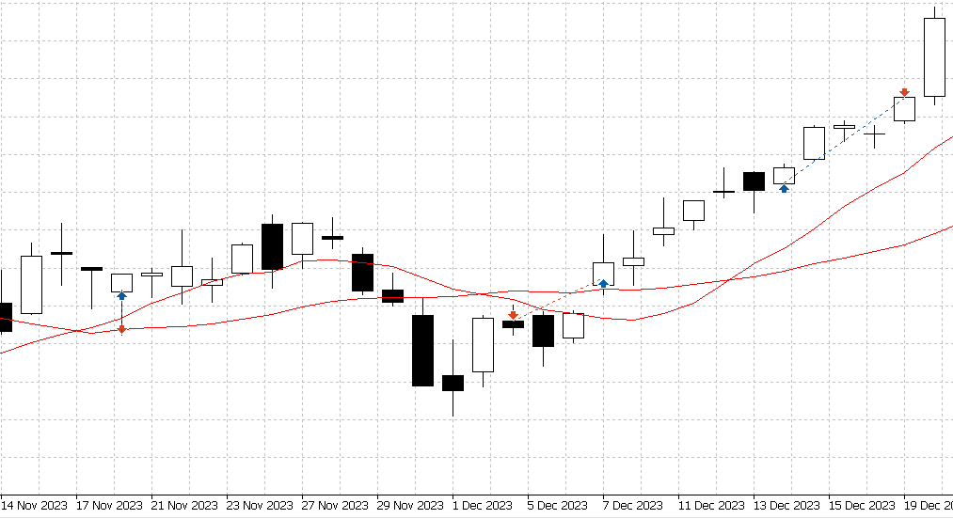
Capítulo I – Fundamentação teórica
Médias móveis
Preço médio dos últimos n pregões, recalculado a cada dia
Média curta reage rápido; média longa filtra o ruído
O cruzamento das duas é o sinal de compra ou de venda
Almeida (2016) usou as médias de 10 e 20 pregões
Fonte: elaboração própria com dados e interface do MetaTrader 5.

Slide 7
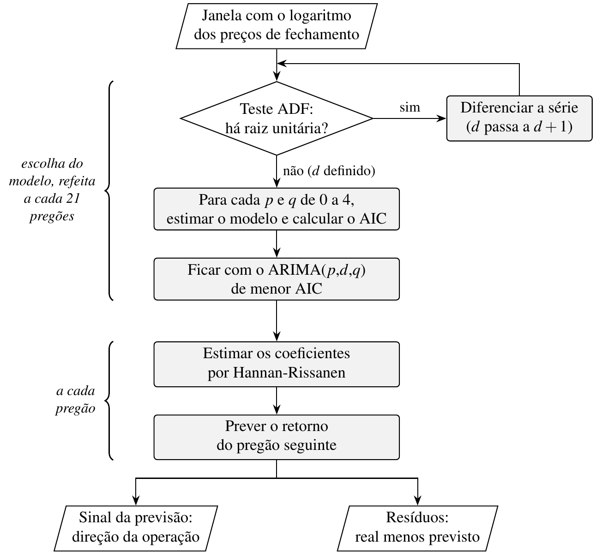
Capítulo I – Fundamentação teórica
ARIMA: a direção
Prevê o retorno do pregão seguinte a partir dos valores e erros passados
Teste ADF define d; critério AIC escolhe p e q, de 0 a 4
Coeficientes estimados pelo método de Hannan e Rissanen (1982)
O sinal da previsão indica compra ou venda
Fonte: elaboração própria.
Notes:
Ligação com Almeida: a média móvel de 10 dá peso fixo de um décimo a cada preço; a parte AR do ARIMA é o mesmo tipo de filtro, com pesos estimados dos dados. Cuidado: o "MA" do ARIMA é média dos erros passados, não dos preços.

Slide 8
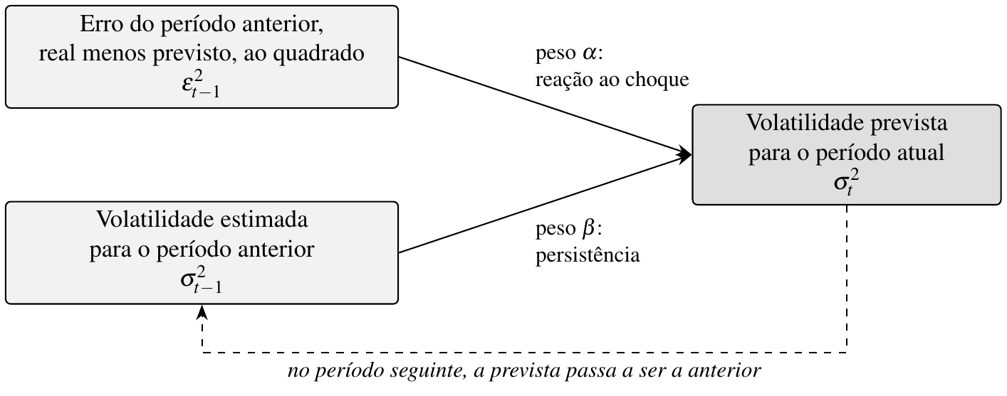
Capítulo I – Fundamentação teórica
GARCH: o risco
A volatilidade não é constante: vem em ondas
A de hoje depende do choque de ontem (α) e da volatilidade de ontem (β)
Não indica direção, só o tamanho da oscilação esperada (Bollerslev, 1986)
Notes:
GARCH(1,1): sigma²(t) = omega + alfa·erro²(t-1) + beta·sigma²(t-1). Restrições: omega > 0, alfa e beta não negativos e alfa + beta < 1, para a volatilidade voltar a um nível de longo prazo.

Slide 9
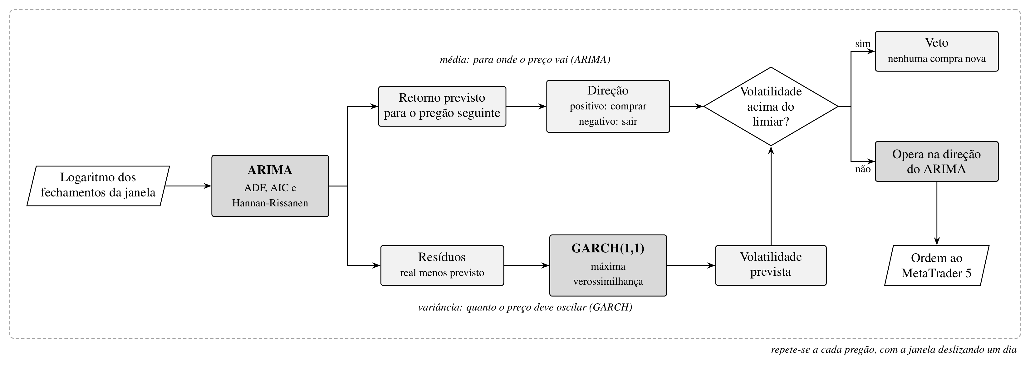
Capítulo I – Fundamentação teórica
ARIMA-GARCH: os dois juntos
O ARIMA decide para onde ir. O GARCH decide se vale a pena operar.
Notes:
Leitura da esquerda para a direita. Os mesmos preços alimentam os dois modelos: o ARIMA prevê o retorno e deixa os resíduos, que o GARCH usa para prever a volatilidade. Se a volatilidade prevista passa do limiar, a compra é vetada. No ajuste da posição, em vez de vetar, o tamanho da ordem é multiplicado por alvo ÷ volatilidade prevista. Com o GARCH desligado, o ramo de baixo não existe e o robô sempre opera na direção do ARIMA.

Slide 10
Capítulo I – Fundamentação teórica
Trabalhos relacionados
Estudo | Ativo | Método
Almeida (2016) | PETR4 | Cruzamento de médias móveis (10 e 20)
Batista (2024) | BBAS3F | Combinação de três indicadores técnicos
Xing et al. (2024) | NVIDIA | ARIMA e ARIMA-GARCH, comparados a redes neurais
Araya, Aduda e Berhane (2024) | Apple | Resíduos do SARIMA como entrada do GARCH
Este trabalho | PETR4 | ARIMA e ARIMA-GARCH, comparados às médias móveis

Slide 11
Capítulo II – Percurso metodológico
Natureza da pesquisa
Pesquisa aplicada e explicativa, com análise quantitativa
Delineamento quase experimental (Wazlawick, 2021)
Amostra: PETR4, cotações diárias oficiais da B3, de 2003 a 2026
Verificação em outras três ações: VALE3, USIM5 e POMO4
Notes:
Quase experimento porque a série histórica de um ativo é única e não pode ser sorteada. Os dados vieram do COTAHIST da B3, e não da corretora, que só tem cotações desde 2021.

Slide 12
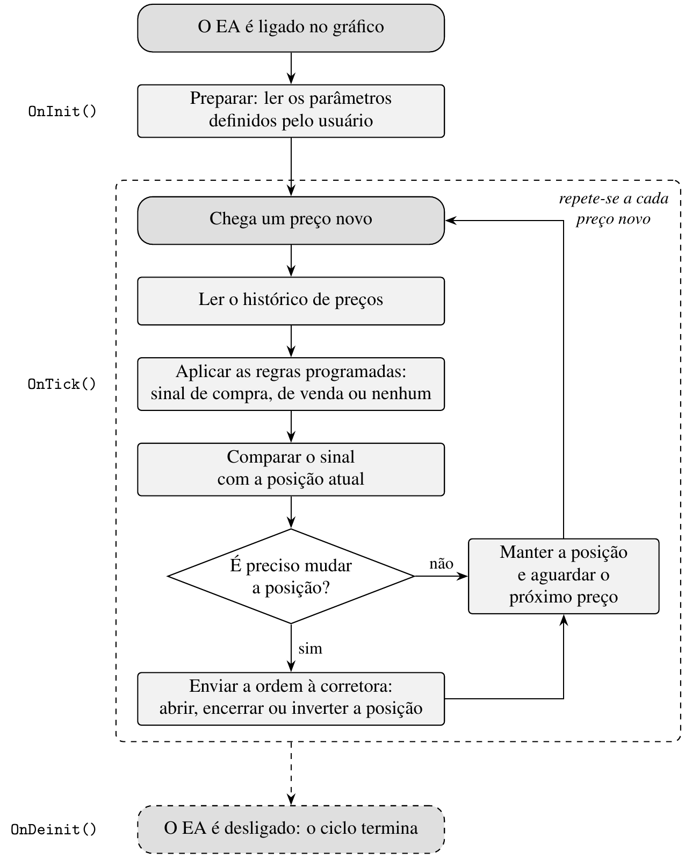
Capítulo II – Percurso metodológico
Implementação do robô
Um único robô em MQL5, com o GARCH ligado ou desligado
Desligado, percorre a mesma previsão e a mesma execução
Rotinas numéricas da ALGLIB, que acompanha o MetaTrader 5
Simulações no testador de estratégias
Fonte: elaboração própria.
Notes:
Assim, qualquer diferença entre as duas versões só pode vir do GARCH.

Slide 13
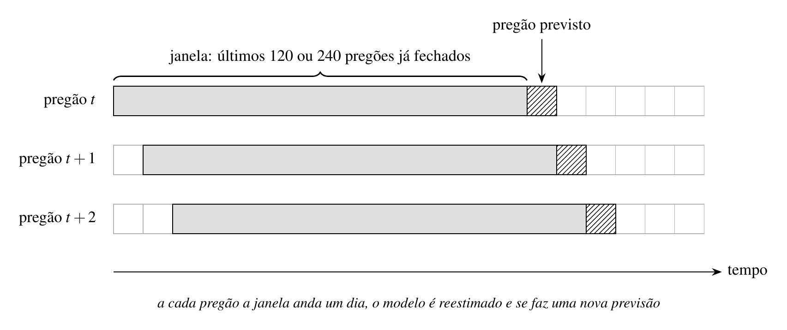
Capítulo II – Percurso metodológico
Janela de estimação
A janela nunca inclui o pregão em andamento.
Notes:
O limite de 240 pregões decorreu da forma como os testes foram montados: iniciado na data do período, o testador entrega histórico desde 1º de janeiro do ano anterior, cerca de 250 pregões.

Slide 14
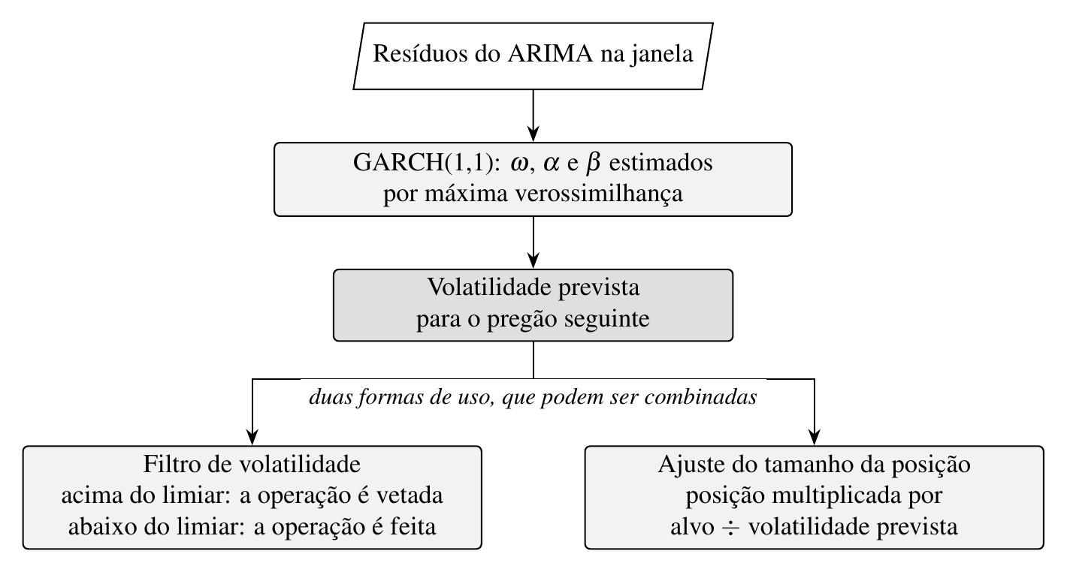
Capítulo II – Percurso metodológico
Uso do GARCH na decisão
Ajuste do tamanho da posição: volatility targeting (Harvey et al., 2018).
Notes:
Se a volatilidade prevista dobra, a posição cai pela metade. A grade também testou manter ou encerrar a posição aberta quando a operação é vetada.

Slide 15
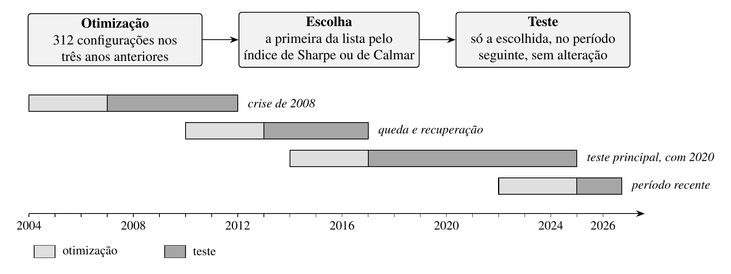
Capítulo II – Percurso metodológico
Plano experimental
Comparados: ARIMA-GARCH, o mesmo ARIMA sem GARCH, médias móveis e a PETR4.
Notes:
Escolher no mesmo período em que se mede daria vantagem falsa; por isso a escolha segue o teste avançado (forward) do testador. Sharpe: ganho por unidade de oscilação. Calmar: ganho por unidade de queda máxima. Condições: R$ 100 mil, 95% do patrimônio, só compra.

Slide 16
Capítulo III – Análise e discussão dos dados
Reprodução dos testes de Almeida (2016)
Período | Almeida (2016) | Série deste trabalho | Histórico desde 2008
2013 a 2016 | +R$ 10.430 | +R$ 10.050 | +R$ 10.050
2008 a 2010 | −R$ 1.595 | −R$ 575 | −R$ 1.482
2007 a 2011 | −R$ 2.542 | −R$ 1.274 | −R$ 2.530
Em 2013–2016, a reprodução ficou a uma operação do original
A última coluna testa a hipótese de que o histórico do autor começava em 2008
Notes:
Mesmas datas, R$ 50 mil, médias de 10 e 20, sem custos. O código segue o algoritmo publicado por Almeida; as diferenças vêm do histórico de preços. A hipótese de 2008 não pode ser conferida.

Slide 17
Capítulo III – Análise e discussão dos dados
Queda máxima por período
Período | Médias móveis | ARIMA | ARIMA-GARCH Sharpe | ARIMA-GARCH Calmar | PETR4
2007 a 2011 | 64,6% | 45,1% | 17,5% | 17,5% | 67,2%
2013 a 2016 | 42,0% | 54,5% | 28,6% | 15,5% | 83,1%
2017 a 2024 | 37,9% | 40,5% | 27,2% | 40,2% | 64,2%
2025 a 2026 | 31,1% | 20,1% | 17,6% | 12,2% | 25,1%
Em todos os períodos, a menor queda máxima foi de uma versão com GARCH.
Resultado bruto. Em 2007–2011, os dois critérios escolheram a mesma configuração.
Notes:
A queda máxima é a maior perda do topo ao fundo. O ARIMA-GARCH Calmar de 2017–2024 é o único escolhido em que o veto não encerra a posição, e por isso caiu como o ARIMA.

Slide 18
Capítulo III – Análise e discussão dos dados
Retorno por período
Período | Médias móveis | ARIMA | ARIMA-GARCH Sharpe | ARIMA-GARCH Calmar | PETR4
2007 a 2011 | −31,6% | −12,7% | −8,4% | −8,4% | −14,0%
2013 a 2016 | +100,8% | −35,8% | −13,8% | −6,8% | −25,6%
2017 a 2024 | +47,8% | +95,7% | +199,5% | +42,9% | +143,6%
2025 a 2026 | +18,1% | +14,2% | −13,7% | −7,4% | +33,2%
No retorno, não houve vantagem consistente: cada robô liderou em um período.
Resultado bruto. A PETR4 é medida pela variação do preço.
Notes:
As médias móveis lideraram em 2013–2016 (ganharam 194,5% em 2016). O ARIMA-GARCH Sharpe liderou em 2017–2024. Em 2025–2026, as versões com GARCH foram as únicas com perda.

Slide 19
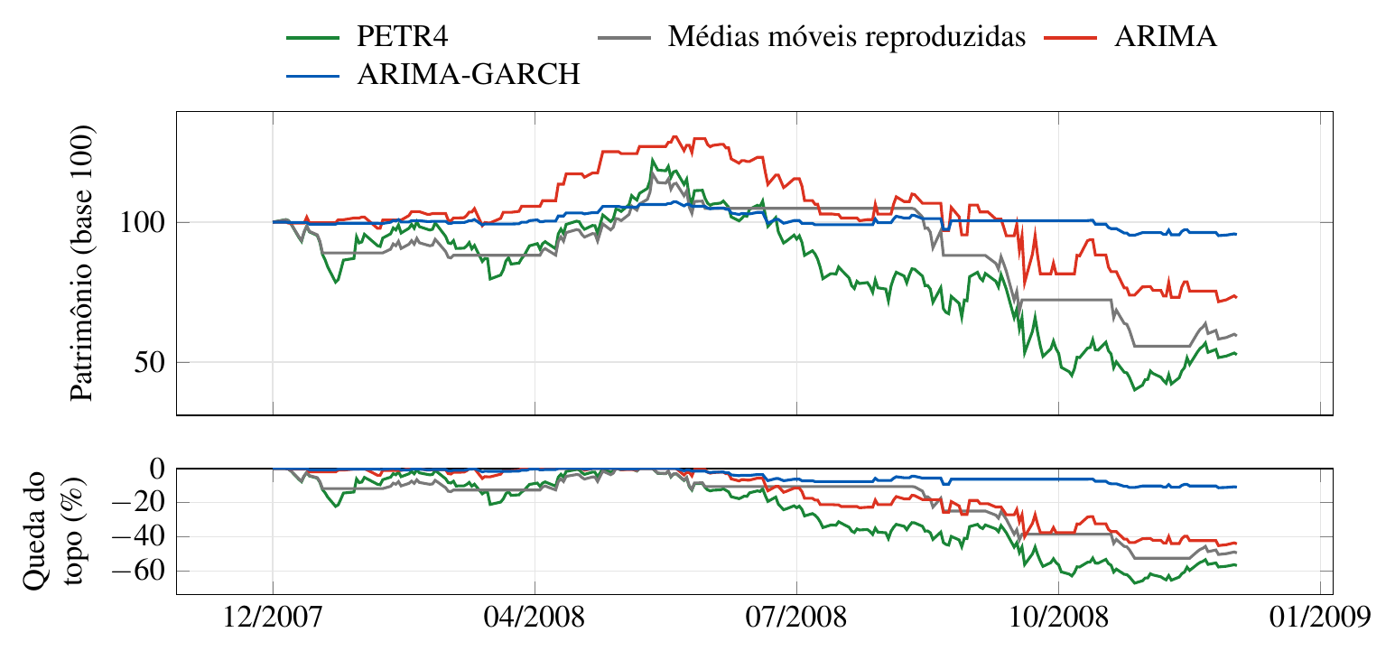
Capítulo III – Análise e discussão dos dados
A crise de 2008
Retorno em 2008
PETR4: −47,3%
Médias móveis: −40,7%
ARIMA: −27,1%
ARIMA-GARCH: −4,4%
Patrimônio e queda acumulada em 2008, resultado bruto. Fonte: elaboração própria.
Notes:
Em todos os meses de 2008, o ARIMA-GARCH manteve aplicada uma parte menor do patrimônio que o ARIMA. Em outubro, quando a ação caiu 32,8%, ficou inteiramente fora do mercado.

Slide 20
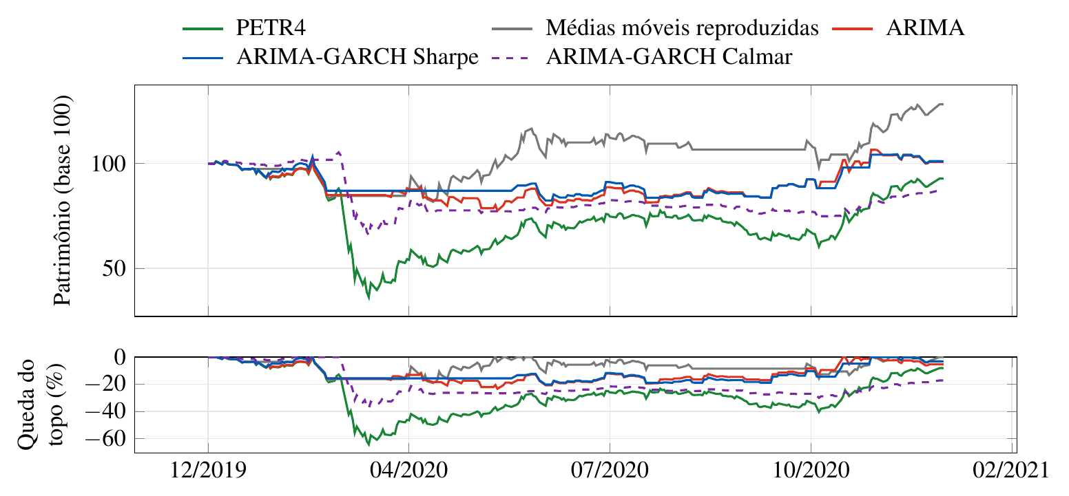
Capítulo III – Análise e discussão dos dados
A pandemia, em 2020
Queda máxima no ano
PETR4: 64,2%
Médias móveis: 19,1%
ARIMA: 23,3%
ARIMA-GARCH Sharpe: 20,3%
ARIMA-GARCH Calmar: 37,7%
Patrimônio e queda acumulada em 2020, resultado bruto. Fonte: elaboração própria.
Notes:
Recorte do teste de 2017 a 2024. As médias móveis protegeram de forma parecida e renderam mais (+28,2%). Em 3 de abril, o ARIMA previa alta de 2,66%, mas o GARCH previu volatilidade de 7,58%, cerca de três vezes o limiar de 2,54%, e a compra foi vetada.

Slide 21
Capítulo III – Análise e discussão dos dados
O efeito vem do GARCH?
Cada versão comparada com a mesma configuração sem o GARCH, em 11 comparações:
Menor volatilidade e menor queda máxima em todas as 11
Retorno maior em 7 das 11
Taxa de acerto entre 41% e 59%, próxima do acaso
A proteção vem de ficar menos tempo exposto ao mercado
Notes:
Se o GARCH não fizesse diferença, ganharia em cerca de metade das comparações. Em 2017–2024 o ARIMA-GARCH Sharpe vetou 657 dos 1.983 sinais do ARIMA e aplicou em média 43,9% do patrimônio, contra 62,3% sem o GARCH.

Slide 22
Considerações finais
Resposta ao problema de pesquisa
O GARCH tornou o robô mais seguro, mas não melhorou a previsão da direção.
H1 parcialmente confirmada: menor risco, sem melhora no acerto direcional
H2 confirmada quanto ao risco; no retorno, sem vantagem consistente
Objetivos alcançados
Notes:
Responde à sugestão de Almeida: trocar o indicador de direção não basta para reduzir o risco. Com o GARCH, o algoritmo oscilou menos que as médias móveis em todos os períodos.

Slide 23
Considerações finais
Trabalhos futuros
Testar em mais ativos e em conta de demonstração, em tempo real
Testar janelas maiores e a janela expansiva (Xing et al., 2024)
Substituir o GARCH por uma versão assimétrica, como o EGARCH
Substituir o ARIMA por uma rede LSTM, mantendo o GARCH como filtro de risco
Notes:
Limitações: diferenças de retorno não se repetiram entre períodos; quatro ativos de um único mercado; janelas de até 240 pregões; comparação principal sem custos e sem proventos; simulação com execução no preço de abertura, sem liquidez nem diferença de preço executado.

Slide 24
Referências
ALMEIDA, F. L. R. Técnicas de previsão da bolsa com MetaTrader 5. Monografia (Graduação em Tecnologia em Banco de Dados) – Faculdade de Tecnologia de Indaiatuba, Indaiatuba, 2016. Disponível em: <https://ric.cps.sp.gov.br/handle/123456789/24287>. Acesso em: 20 fev. 2025.
ARAYA, H. T.; ADUDA, J.; BERHANE, T. A hybrid GARCH and deep learning method for volatility prediction. Journal of Applied Mathematics, Londres, Reino Unido, v. 2024, 2024. Article ID 6305525.
B3. Séries históricas de cotações (COTAHIST): arquivos anuais de 2003 a 2026. São Paulo, 2026. Disponível em: <https://bvmf.bmfbovespa.com.br/InstDados/SerHist/>. Acesso em: 21 set. 2026.
BATISTA, C. B. Desenvolvimento de robô para automação de investimentos na bolsa de valores utilizando indicadores técnicos. Monografia (Graduação em Engenharia de Computação) – Pontifícia Universidade Católica de Goiás, Goiânia, 2024. Disponível em: <https://repositorio.pucgoias.edu.br/jspui/handle/123456789/8073>. Acesso em: 30 mar. 2025.
BOLLERSLEV, T. Generalized autoregressive conditional heteroskedasticity. Journal of Econometrics, Elsevier, Amsterdam, v. 31, n. 3, p. 307–327, 1986.

Slide 25
Referências
HANNAN, E. J.; RISSANEN, J. Recursive estimation of mixed autoregressive-moving average order. Biometrika, v. 69, n. 1, p. 81–94, 1982.
HARVEY, C. R. et al. The impact of volatility targeting. The Journal of Portfolio Management, v. 45, n. 1, p. 14–33, 2018.
WAZLAWICK, R. S. Metodologia de pesquisa para ciência da computação. 3. ed. Rio de Janeiro: LTC, 2021.
XING, Y. et al. Predicting NVIDIA’s next-day stock price: a comparative analysis of LSTM, MLP, ARIMA, and ARIMA-GARCH models. 2024. ArXiv. Preprint. Disponível em: <https://arxiv.org/abs/2405.08284>. Acesso em: 09 abr. 2025.

Slide 26
Obrigado!
Bruno Rocha Pereira e Giovanni Silva Loose
2026

